Slide 1


CHUẨN BỊ CHO GIÁO VIÊN VÀ HỌC SINH
GIÁO VIÊN
HỌC SINH
Sách giáo khoa, sách bài tập, kế hoạch bài dạy, máy chiếu, máy tính cầm tay
Sách giáo khoa, sách bài tập, máy tính cầm tay,
bảng phụ

Slide 2



KÍ HIỆU HOẠT ĐỘNG
Hoạt động cặp đôi
Hoạt động nhóm
Hoạt động cá nhân

Slide 3

KHỞI ĐỘNG

Slide 4

HOẠT ĐỘNG KHỞI ĐỘNG
Hãy đoán tên nhà toán học trên bức hình sau?

Slide 5
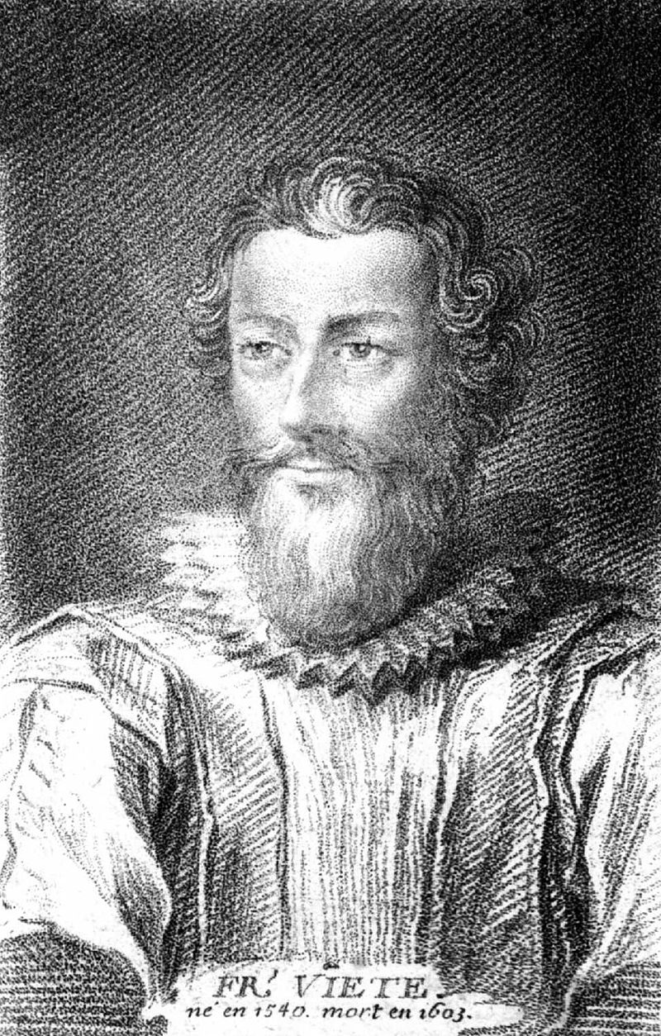
Nhà toán học Vi-ét
- Vi-ét là một nhà toán học, luật sư, chính trị gia người Pháp
- Ông được coi là cha đẻ của môn Đại số, nổi tiếng với việc đề ra cách giải phương trình bậc 2, 3, 4 đồng thời là người sáng tạo ra cách dùng chữ cái để thể hiện cho các ẩn số của một phương trình
- Ông còn nổi tiếng trong việc giải mật mã của quân Tây Ban Nha trong cuộc chiến tranh cuối thế kỉ XVI

Slide 6

HÌNH THÀNH KIẾN THỨC

Slide 7
BÁO CÁO KẾT QUẢ TỰ HỌC
Nhiệm vụ
- Đại diện nhóm 4: Tóm tắt các dạng phương trình quy về phương trình bậc hai và các bước giải.

Slide 8

Phương trình quy về phương trình bậc hai
Phương trình trùng phương
$a$x⁴ + bx² + c = 0 (a ≠ 0)
Phương trình trùng phương
𝑎x⁴ + bx² + c = 0 (a ≠ 0)
Phương trình tích A(x).B(x).C(x) = 0
Phương trình chứa ẩn ở mẫu
Đặt $x^{2}=t$(t ≥ 0)
Đặt 𝑥^2=𝑡 (t ≥ 0)
Giải phương trình bậc 2 ẩn t thu được
Kết luận nghiệm
A(x) = 0
B(x) = 0
C(x) = 0
Tìm ĐKXĐ
Quy đồng khử mẫu
Giải phương trình nhận được
So sánh ĐKXĐ, kết luận

Slide 9
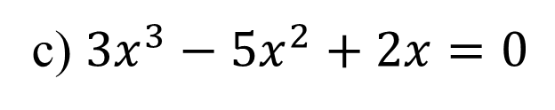
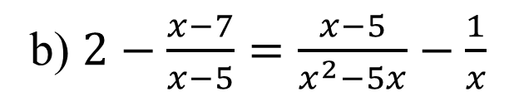
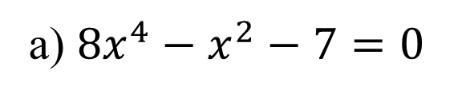
DẠNG 1: Phương trình quy về bậc hai
Bài 1: Giải các phương trình:
a) $8x^{4}−x^{2}−7=0$
b) $2−\frac{x−7}{x−5}=\frac{x−5}{x^{2}−5x}−\frac{1}{x}$
c) $3x^{3}−5x^{2}+2x=0$

Slide 10
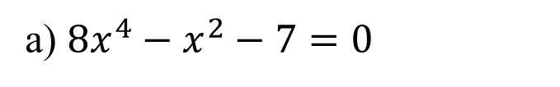
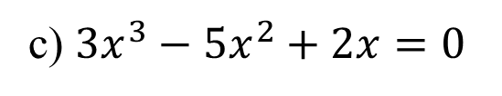
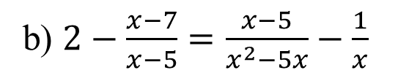
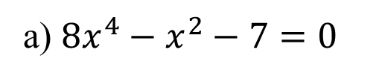

DẠNG 1: Phương trình quy về bậc hai
a) $8x^{4}−x^{2}−7=0$
Đặt: $x^{2}=t, t≥0, t$a có: $8t^{2}−t−7=0 \left(∗\right)$
Phương trình $\left(∗\right)$có: $a+b+c=0$
=> Nghiệm của phương trình $\left(∗\right)$là:
$t_{1}=1>0$(Thỏa mãn); $t_{2}=−\frac{7}{8}<0$ (Loại)
Với $t=t_{1}=1$ $⇒x^{2}=1$ $⇒x=±1$
$\text{V}\text{ậ}\text{y} \text{nghi}\text{ệ}\text{m} \text{cu}\text{̉}\text{a} \text{ph}\text{ươ}\text{ng} \text{tri}\text{̀}\text{nh} \text{đ}\text{a}\text{̃ }\text{cho} \text{la}\text{̀}$ $x1=−1$
và $x2=1$
Bài 1: Giải các phương trình:
a) $8x^{4}−x^{2}−7=0$
b) $2−\frac{x−7}{x−5}=\frac{x−5}{x^{2}−5x}−\frac{1}{x}$
c) $3x^{3}−5x^{2}+2x=0$

Slide 11
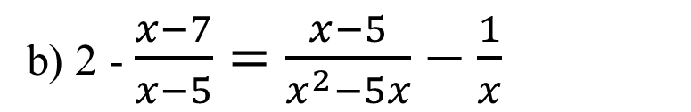
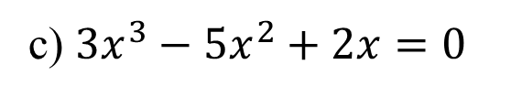
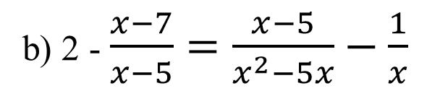
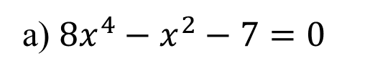

DẠNG 1: Phương trình quy về bậc hai
b) 2 - $\frac{x−7}{x−5}=\frac{x−5}{x^{2}−5x}−\frac{1}{x}$
Bài 1: Giải các phương trình:
Điều kiện: $x≠0; x≠5$
Khử mẫu và biến đổi ta được:
$$2x\left(x−5\right)−x\left(x−7\right)=\left(x+5\right)−\left(x−5\right)$$
$$⇔2x^{2}−10x−x^{2}+7x=10$$
$$⇔x^{2}−3x−10=0$$
Nghiệm của phương trình: $x^{2}−3x−10=0$ là:
$x_{1}=5$ (không thỏa mãn điều kiện)
$x_{2}=−2$ (có thỏa mãn điều kiện)
Vậy nghiệm của phương trình đã cho là $x=−2$
a) $8x^{4}−x^{2}−7=0$
b) 2 - $\frac{x−7}{x−5}=\frac{x−5}{x^{2}−5x}−\frac{1}{x}$
c) $3x^{3}−5x^{2}+2x=0$

Slide 12
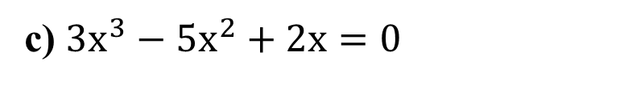
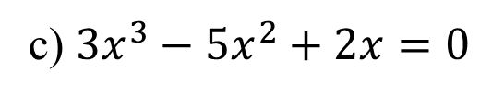
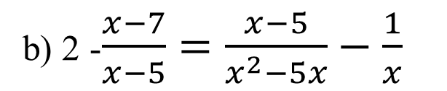
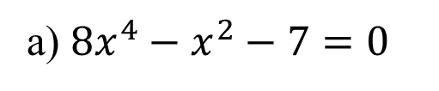
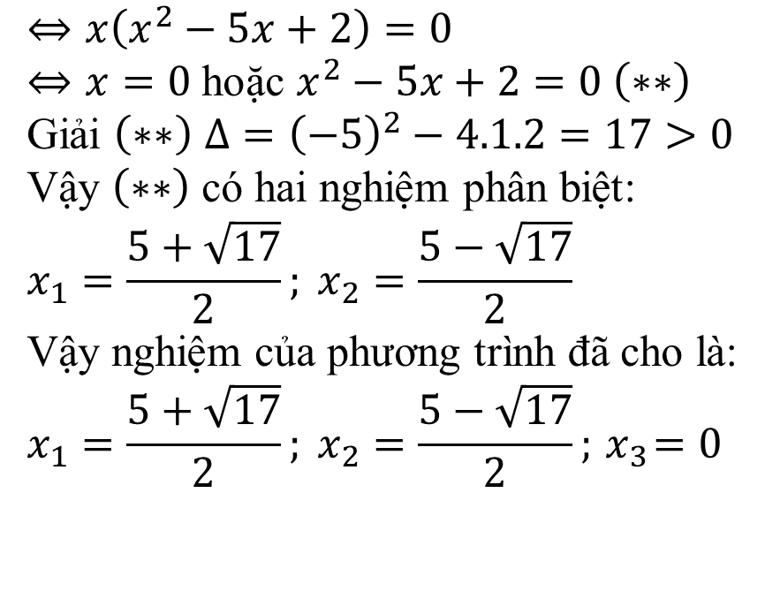
DẠNG 1: Phương trình quy về bậc hai
c) $3x^{3}−5x^{2}+2x=0$
Bài 1: Giải các phương trình:
$$⇔x\left(x^{2}−5x+2\right)=0$$
$⇔x=0$ hoặc $x^{2}−5x+2=0 \left(∗∗\right)$
Giải $\left(∗∗\right)$ $Δ={\left(−5\right)}^{2}−4.1.2=17>0$
Vậy $\left(∗∗\right)$ có hai nghiệm phân biệt:
$$x_{1}=\frac{5+\sqrt{17}}{2}; x_{2}=\frac{5−\sqrt{17}}{2}$$
Vậy nghiệm của phương trình đã cho là:
$$x_{1}=\frac{5+\sqrt{17}}{2}; x_{2}=\frac{5−\sqrt{17}}{2};{ x}_{3}=0$$
a) $8x^{4}−x^{2}−7=0$
b) 2 -$\frac{x−7}{x−5}=\frac{x−5}{x^{2}−5x}−\frac{1}{x}$
c) $3x^{3}−5x^{2}+2x=0$

Slide 13

DẠNG 2: Phương trình quy về bậc hai chứa tham số
Bài 2: Cho phương trình:
$x^{4}−\left(m+2\right)x^{2}+m=0 (1$)
Tìm m để phương trình (1):
a. Có nghiệm duy nhất.
b. Có bốn nghiệm phân biệt.

Slide 14



DẠNG 2: Phương trình quy về bậc hai chứa tham số
Đặt $t=x$ với điều kiện $t≥0$
Khi đó, phương trình được biến đổi về dạng:
$$t^{2}−\left(m+2\right)t+m=0 \left(2\right)$$
a) Phương trình (1) có nghiệm duy nhất:
$⇔$ 2 có nghiệm: $t_{1}≤0=t_{2}$
$⇔\left\{\begin{matrix}S≤0 \\ P=0\end{matrix}\right.⇔\left\{\begin{matrix}m+2≤0 \\ m=0\end{matrix}\right.$ (vô nghiệm)
Vậy, không tồn tại m thỏa mãn điều kiện đầu bài
Bài 2: Cho phương trình:
$x^{4}−\left(m+2\right)x^{2}+m=0 (1$)
Tìm m để phương trình (1):
a. Có nghiệm duy nhất.
b. Có bốn nghiệm phân biệt.

Slide 15

DẠNG 2: Phương trình quy về bậc hai chứa tham số
b) Phương trình (1) có bốn nghiệm phân biệt:
$⇔\left(2\right)$ có nghiệm $0<t_{1}<t_{2}⇔\left\{\begin{aligned}Δ>0 \\ P>0 \\ S>0\end{aligned}\right.$
$$⇔\left\{\begin{aligned}m^{2}+4 \\ m>0 \\ m+2>0\end{aligned}\right.⇔m>0$$
Vậy, với $m>0$thỏa mãn điều kiện đầu bài
Bài 2: Cho phương trình:
$x^{4}−\left(m+2\right)x^{2}+m=0 (1$)
Tìm m để phương trình (1):
a. Có nghiệm duy nhất.
b. Có bốn nghiệm phân biệt.

Slide 16




LUYỆN TẬP

Slide 17

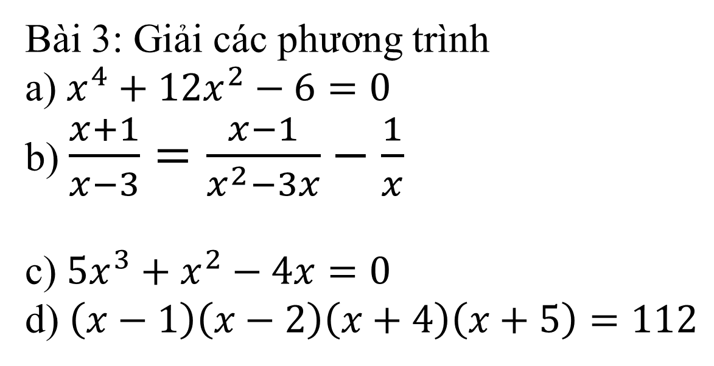
LUYỆN TẬP
Thảo luận cách làm rồi làm bài vào bảng nhóm;
Đại diện nhóm làm nhanh nhất lên báo cáo kết quả.
Nhận xét bài của nhóm bạn.
Bài 3: Giải các phương trình
a) $x^{4}+12x^{2}−6=0$
b) $\frac{x+1}{x−3}=\frac{x−1}{x^{2}−3x}−\frac{1}{x}$
c) $5x^{3}+x^{2}−4x=0$
d) $\left(x−1\right)\left(x−2\right)\left(x+4\right)\left(x+5\right)=112$

Slide 18
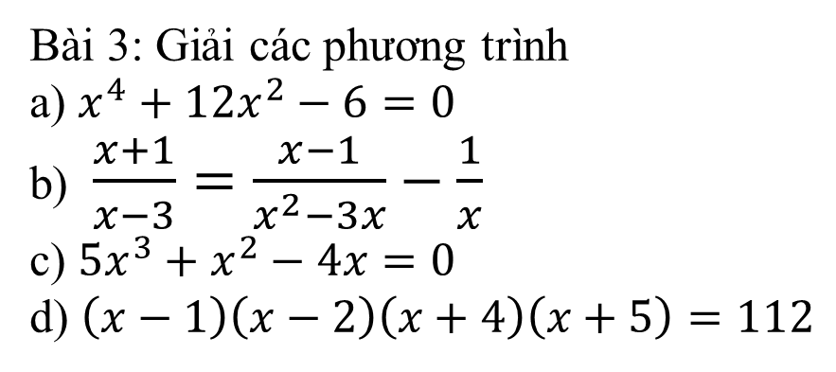
LUYỆN TẬP
Ðặt với điều kiện
Khi đó, phương trình được biến đổi về dạng:
Bài 3: Giải các phương trình
a) $x^{4}+12x^{2}−6=0$
b) $\frac{x+1}{x−3}=\frac{x−1}{x^{2}−3x}−\frac{1}{x}$
c) $5x^{3}+x^{2}−4x=0$
d) $\left(x−1\right)\left(x−2\right)\left(x+4\right)\left(x+5\right)=112$
Phương trình có:
Nghiệm của phương trình là:
(thỏa mãn)
(loại)
Với

Slide 19
LUYỆN TẬP
Điều kiện:
Bài 3: Giải các phương trình
a) $x^{4}+12x^{2}−6=0$
b) $\frac{x+1}{x−3}=\frac{x−1}{x^{2}−3x}−\frac{1}{x}$
c) $5x^{3}+x^{2}−4x=0$
d) $\left(x−1\right)\left(x−2\right)\left(x+4\right)\left(x+5\right)=112$
Có
Nghiệm của phương trình là:

Slide 20

LUYỆN TẬP
Bài 3: Giải các phương trình
a) $x^{4}+12x^{2}−6=0$
b) $\frac{x+1}{x−3}=\frac{x−1}{x^{2}−3x}−\frac{1}{x}$
c) $5x^{3}+x^{2}−4x=0$
d) $\left(x−1\right)\left(x−2\right)\left(x+4\right)\left(x+5\right)=112$
Nghiệm của phương trình là:

Slide 21
LUYỆN TẬP
Đặt
Bài 3: Giải các phương trình
a) $x^{4}+12x^{2}−6=0$
b) $\frac{x+1}{x−3}=\frac{x−1}{x^{2}−3x}−\frac{1}{x}$
c) $5x^{3}+x^{2}−4x=0$
d) $\left(x−1\right)\left(x−2\right)\left(x+4\right)\left(x+5\right)=112$
Khi đó, phương trình được biến đổi về dạng:
Với
Với
Phương trình có:
ĐS:

Slide 23


Slide 24


VẬN DỤNG
Luật chơi
Chia lớp học thành 4 đội chơi.
Trò chơi bao gồm 3 câu hỏi theo thứ tự từ dễ đến khó xoay quanh 1 bài toán, có mức điểm lần lượt là 10 điểm, 20 điểm, 30 điểm.
Thời gian suy nghĩ cho mỗi câu hỏi là 1 phút, sau 1 phút các đội chơi sẽ đồng thời đưa ra đáp án. Đáp án đúng được cộng điểm, đáp án sai giữ nguyên số điểm.
Mỗi đội có quyền chọn ngôi sao hi vọng 1 lần duy nhất cho 1 trong 3 câu hỏi.

Slide 25

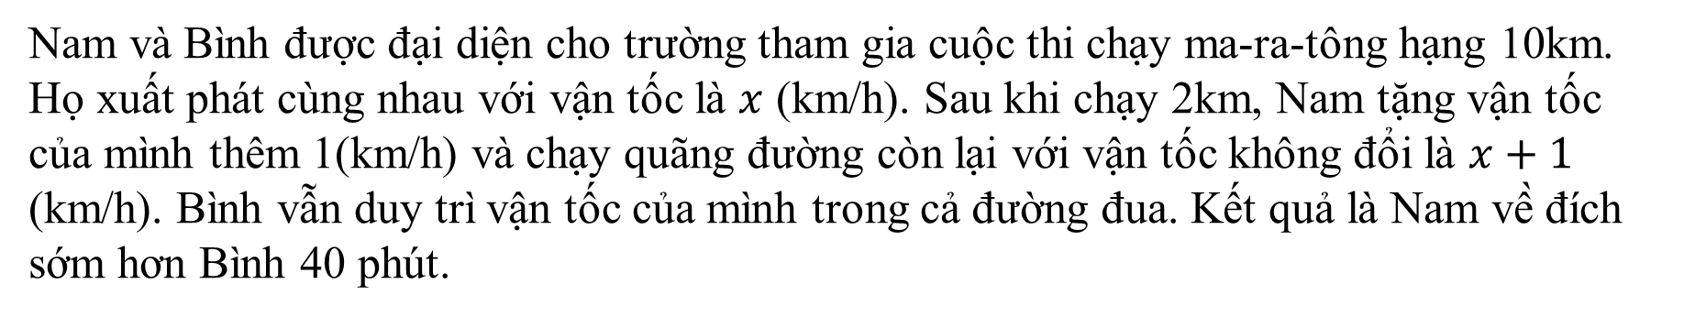
VẬN DỤNG
Nam và Bình được đại diện cho trường tham gia cuộc thi chạy ma-ra-tông hạng 10km. Họ xuất phát cùng nhau với vận tốc là $x$ (km/h). Sau khi chạy 2km, Nam tặng vận tốc của mình thêm 1(km/h) và chạy quãng đường còn lại với vận tốc không đổi là $x+1$ (km/h). Bình vẫn duy trì vận tốc của mình trong cả đường đua. Kết quả là Nam về đích sớm hơn Bình 40 phút.
Câu hỏi 1 (10 điểm):
a) Viết biểu thức biểu thị thời gian mà Nam hoàn thành quãng đường đua theo biến $x.$

Slide 26
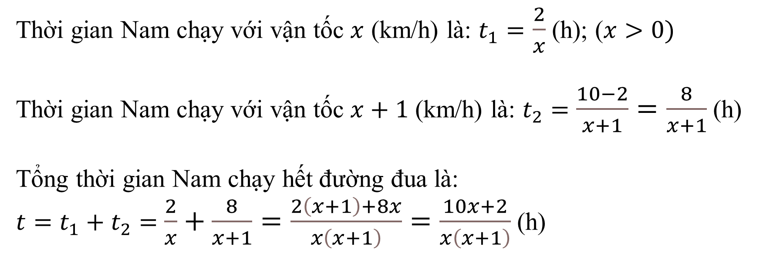
VẬN DỤNG
Đáp án:
Thời gian Nam chạy với vận tốc $x$ (km/h) là: $t_{1}=$ $\frac{2}{x}$ (h); ($x>0)$
Thời gian Nam chạy với vận tốc $x+1$ (km/h) là: $t_{2}=$ $\frac{10−2}{x+1}=\frac{8}{x+1}$ (h)
Tổng thời gian Nam chạy hết đường đua là:
$t=t_{1}+t_{2}=$ $\frac{2}{x}+\frac{8}{x+1}=\frac{2\left(x+1\right)+8x}{x\left(x+1\right)}=\frac{10x+2}{x\left(x+1\right)}$(h)

Slide 27
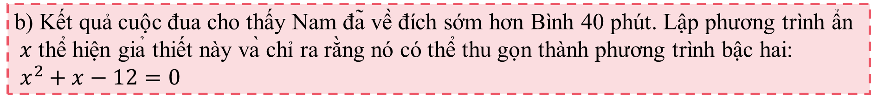
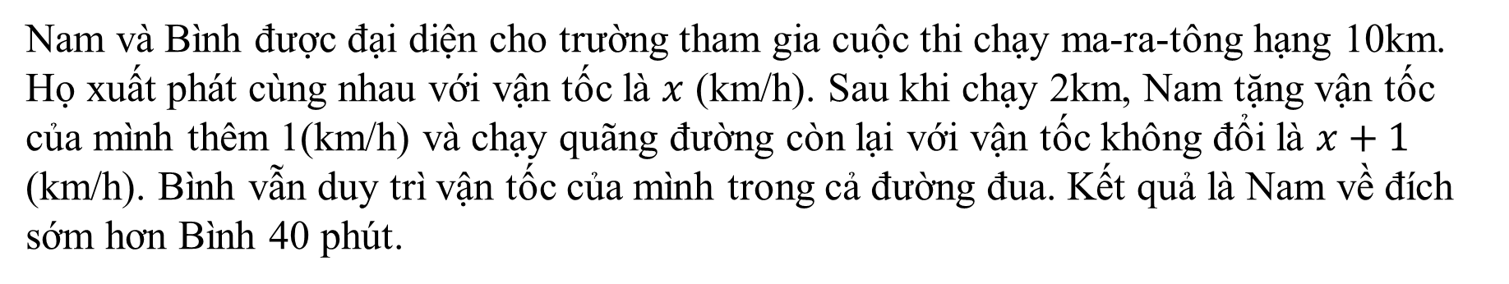
VẬN DỤNG
Nam và Bình được đại diện cho trường tham gia cuộc thi chạy ma-ra-tông hạng 10km. Họ xuất phát cùng nhau với vận tốc là $x$ (km/h). Sau khi chạy 2km, Nam tặng vận tốc của mình thêm 1(km/h) và chạy quãng đường còn lại với vận tốc không đổi là $x+1$ (km/h). Bình vẫn duy trì vận tốc của mình trong cả đường đua. Kết quả là Nam về đích sớm hơn Bình 40 phút.
Câu hỏi 2 (20 điểm):
b) Kết quả cuộc đua cho thấy Nam đã về đích sớm hơn Bình 40 phút. Lập phương trình ẩn $x$ thể hiện giả thiết này và chỉ ra rằng nó có thể thu gọn thành phương trình bậc hai:
$x^{2}+x−12=0$

Slide 28
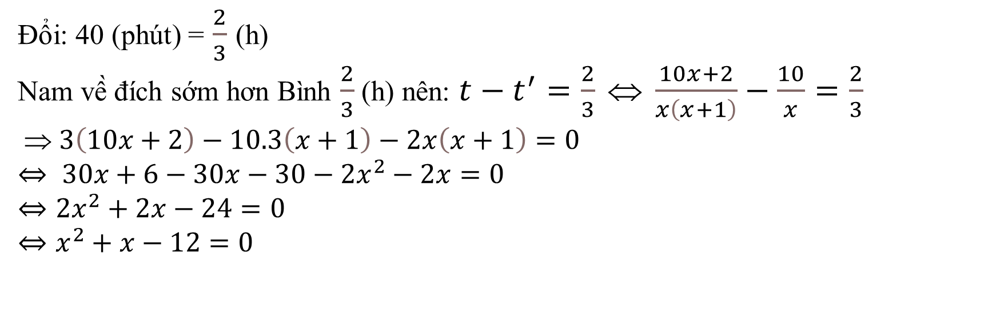
VẬN DỤNG
Đáp án:
Thời gian Bình chạy hết quãng đường đua là: $t^{′}=\frac{10}{x}$ (h)
Đổi: 40 (phút) = $\frac{2}{3}$ (h)
Nam về đích sớm hơn Bình $\frac{2}{3}$ (h) nên: $t−t^{′}=\frac{2}{3} ⇔ \frac{10x+2}{x\left(x+1\right)}−\frac{10}{x}=\frac{2}{3}$
$$ 3\left(10x+2\right)−10.3\left(x+1\right)−2x\left(x+1\right)=0$$
$$⇔ 30x+6−30x−30−2x^{2}−2x=0$$
$$⇔2x^{2}+2x−24=0$$
$$⇔x^{2}+x−12=0$$

Slide 29
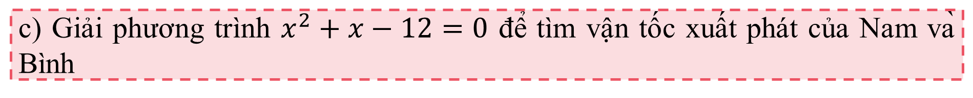
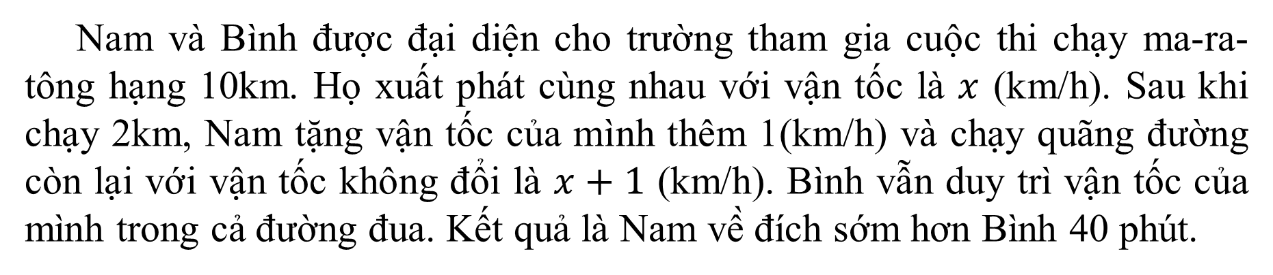
VẬN DỤNG
Nam và Bình được đại diện cho trường tham gia cuộc thi chạy ma-ra-tông hạng 10km. Họ xuất phát cùng nhau với vận tốc là $x$ (km/h). Sau khi chạy 2km, Nam tặng vận tốc của mình thêm 1(km/h) và chạy quãng đường còn lại với vận tốc không đổi là $x+1$ (km/h). Bình vẫn duy trì vận tốc của mình trong cả đường đua. Kết quả là Nam về đích sớm hơn Bình 40 phút.
Câu hỏi 3 (30 điểm):
c) Giải phương trình $x^{2}+x−12=0$ để tìm vận tốc xuất phát của Nam và Bình

Slide 30
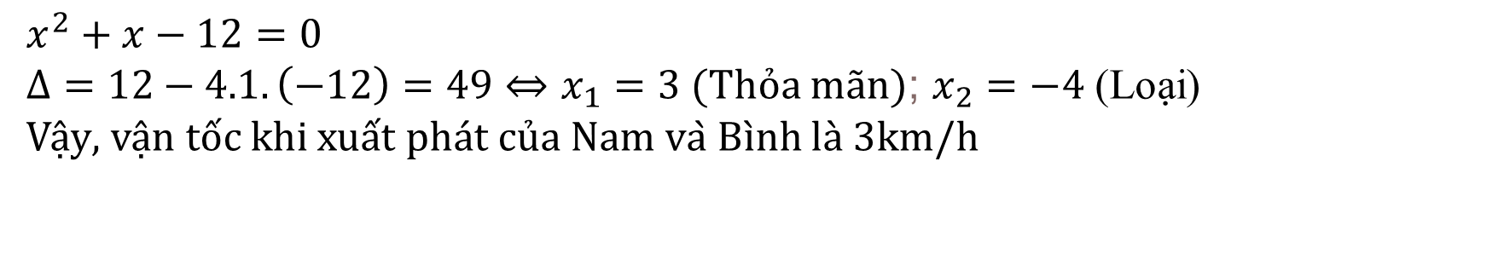
VẬN DỤNG
Đáp án:
$$x^{2}+x−12=0$$
$Δ=12−4.1.\left(−12\right)=49⇔x_{1}=3$(Thỏa mãn); $x_{2}=−4$ (Loại)
Vậy, vận tốc khi xuất phát của Nam và Bình là 3km/h

Slide 31

HƯỚNG DẪN VỀ NHÀ
1. Xem lại các dạng toán đã ôn tập.
2. Tìm thêm và giải các phương trình quy về phương trình bậc hai.
3. Chuẩn bị tiết 68: Ôn tập cuối HKII về giải bài toán bằng cách lập phương trình.

Slide 32


